Slide 1
TCA cycle
암세포 대사 및 미토콘드리아
TCA 회로의 연료 공급을 위한 영양소 가소성
20132719 황제현

Slide 2
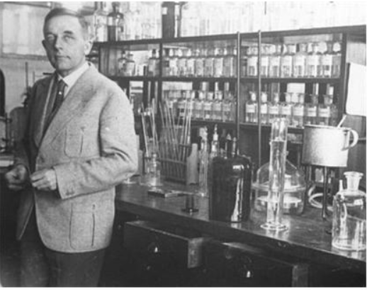
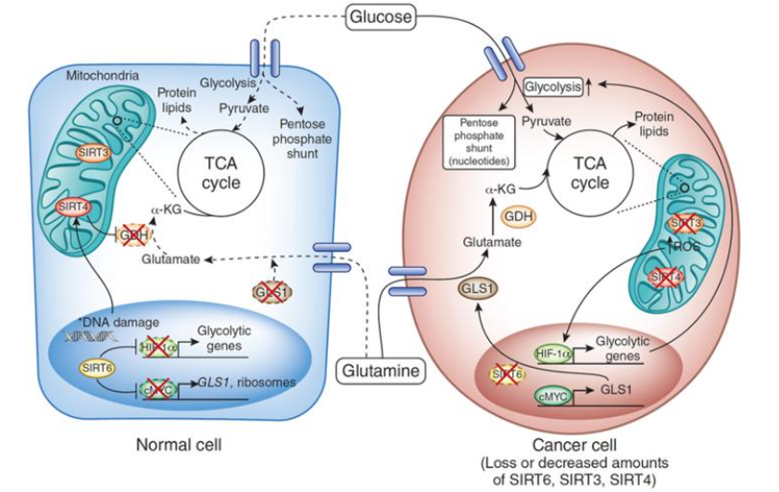
개요 : Warburg의 가설
암세포가 주변 산소의 존재 하에서 glucose을 많이 차지하지만 mitochondria
기능의 손상으로 인해 pyruvate을 lactate으로 전환 시킨다는 가설
2. 독일의 생화학자인 바르부르크 박사는(O.Warburg)는 "암세포의 발생은 산소
부족에 있다" 라는 가설을 제시하며 노벨의학상을 수상하였다.

Slide 3
목차
개요 : Warburg의 가설
Mitochondria
Pyruvate의 환원 및 산화 대사
Lactate는 pyruvate의 대체 공급원이다.
지방산의 대사
Glutamine과 다른 아미노산의 mitochondria metabolism
mitochondria metabolism 및 ROS 생산

Slide 4
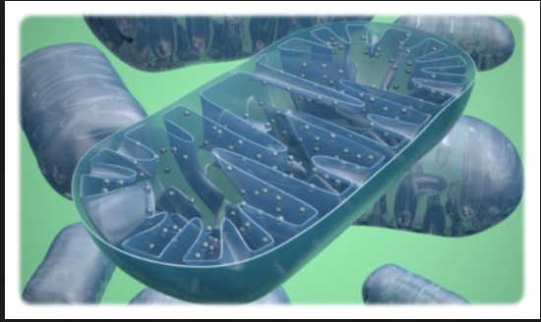
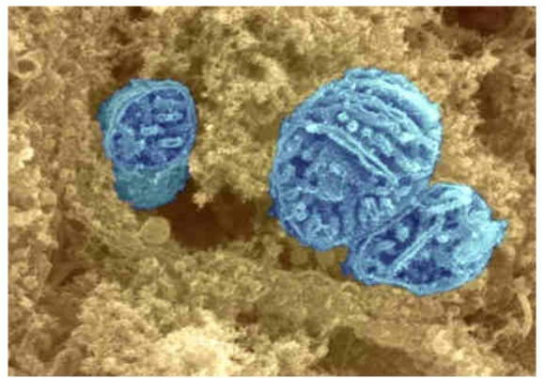
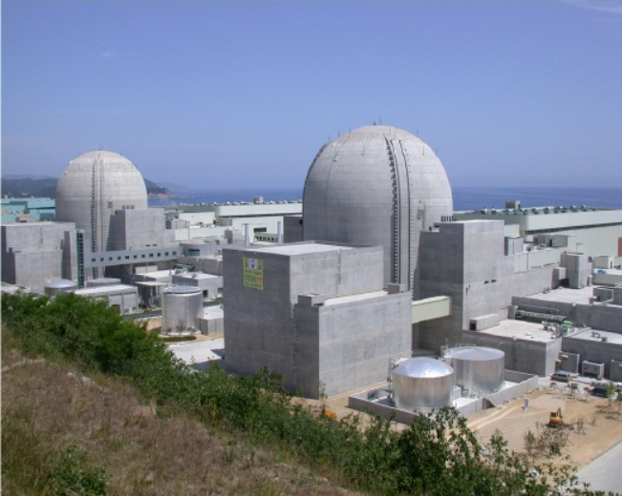
Mitochondria
Mitochondria는 세포 내에 존재하는 발전소이다
Mitochondria 내 효소의 돌연변이로 인해 암이 발생한다.

Slide 5
Mitochondria
pyruvate, lactate, glutamine 및 fatty acid에 의해 대사가 되는 TCA 주기

Slide 6
Pyruvate의 환원 및 산화 대사
LDHA를 통한 Lactate로의 pyruvate의 환원
저 산소 상태 또는 암유전자에 대한 반응
high glycolytic rate을 위한 NAD+pool 회복
LDH 효소는 hetero-tetramers이다.
PHGDH에 의한 serine synthesis pathway는
유방암 아형에서 특히 활성화 된다.

Slide 7
Pyruvate의 환원 및 산화 대사
MPC를 이용해 mitochondria로 수송
ALT 나 ME cycle을 통해 우회 가능
PDH로 acetyl-CoA로 산화
UK-5099와 같은 MPC 억제제가 글루타민 및 지방산 대사 억제제와 함께 사용되어 종양 세포의 산화 대사뿐만 아니라 증식을 크게 저해한다는 것을 보여 주었다.
PDH와 PC를 통한 피루브산의 미토콘드리아 대사는 마우스에서 KRAS 유도 성 폐 종양의 형성에 필수적인 것으로 나타났다.

Slide 8
Lactate는 pyruvate의 대체 공급원이다.
Glucose 대신 lactate를 에너지원으로 사용 가능 하다.
MCTs를 통한 lactate의 세포 내 흡수 및 LDHB에 의한 pyruvate의 전환이 필요하다.

Slide 9
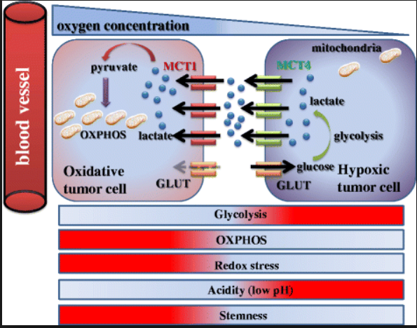
Lactate는 pyruvate의 대체 공급원이다.
hypoxic 종양은 MCT4를 통해 젖산을 방출한다.
MCT1을 통해 젖산이 종양 관련 세포에 흡수됨.
산소가 풍부한 환경에서 pyuvate로 산화되어 호기성으로 대사 가능해짐.

Slide 10
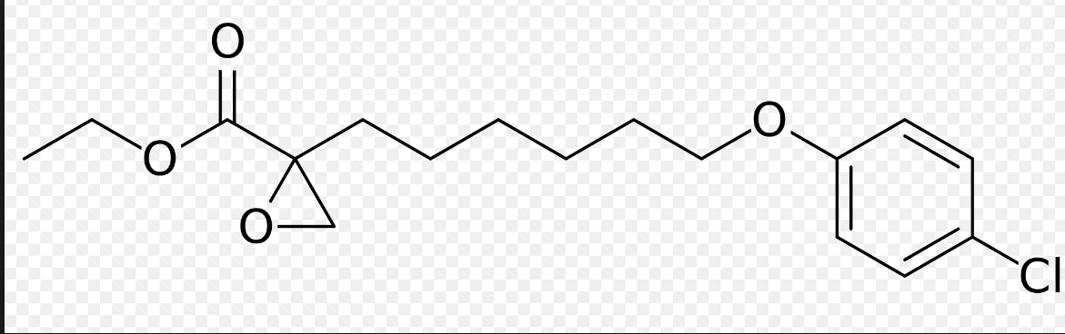
지방산의 대사
CD36/FAT 수송체를 통한 세포 내 이동
ACSL1의 활성으로 acly-CoA가 됨.
CPT1에 의한 mitochondria로의 이동
B-oxidation으로 acetyl-CoA TCA cycle에
공급
유방암에서 지방산 산화 증가가 나타남.
CPT1을 억제하는 etomoxir을 사용.

Slide 11
지방산의 대사
Randle cycle
lipogenesis

Slide 12
Glutamine과 다른 아미노산의 mitochondria metabolism

Slide 13
Glutamine과 다른 아미노산의 mitochondria metabolism
암세포는 대개 TCA 사이클을 보충하기 위해 글루타민에 의존
포도당 결핍 또는 MPC의 억제가 글루타민으로 아세틸 -CoA와 OAA가 형성 될 수있는 경로를 자극하고 (그림 6) 반대로 미토콘드리아로의 피루브산의 유입은 GDH와 글루타민 의존성 아세틸을 억제
말 산염을 피루 베이트로 탈 카복실 화시키는 말산 효소 인 ME2는 유일한 탄소원으로서 TCA 사이클 활성을지지하는 글루타민의 능력을 나타냄.

Slide 14
Glutamine과 다른 아미노산의 mitochondria metabolism
글루타민에서 αKG를 생성하는 여러 가지 경로

Slide 15
Glutamine과 다른 아미노산의 mitochondria metabolism
세포 내 글루타민 공급이 수요를 초과 할 때 글루타민은 필수 아미노산으로 교체되어 mTORC1과 단백질 합성을 자극

Slide 16
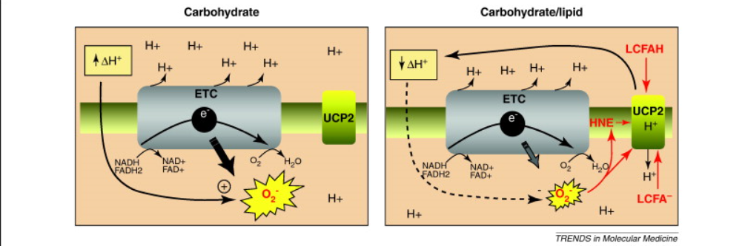
mitochondria metabolism 및 ROS 생산
UCP2는 실제로 글루코오스 산화를 제한하고 미토콘드리아 ETC의 산화 환원 압력을 낮춤으로써 ROS 생산을 연속적으로 감소
ROS 생산이 종양 세포 성장과 전이성 확산을 뒷받침한다는 증거를 제시했지만, 최근 ROS와 암 진행 사이의 역설적인 관계를 보고하는 연구에 의해이 분야가 흔들림

Slide 17


-끝-

